Slide 1
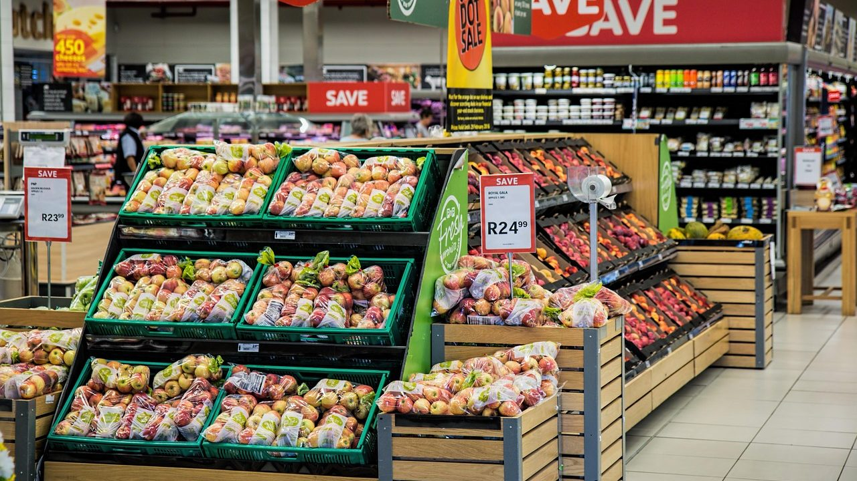
Solicitar reposición
mediante PBA
Carlos Castro
Ver el OA en pinturasespecializadas.lumbre.lat
Notes:
Objeto de aprendizaje de Lumbre · Carlos Castro
Enlace: https://pinturasespecializadas.lumbre.lat/object/solicitar-reposicion-mediante-pba

Slide 2
Acerca de este OA · 1 de 3
Objetivo
Decidir qué referencia reponer y en qué cantidad, dejar una petición de reposición al PBA escrita de forma inequívoca, confirmar qué se ha pedido realmente, corregir una petición equivocada y seguir su estado hasta la recepción, declarando bloqueados los pasos del flujo real de PBA que aún no están validados por la casa.
Solicitar reposición mediante PBA
2 / 130
Notes:
Enlace al OA: https://pinturasespecializadas.lumbre.lat/object/solicitar-reposicion-mediante-pba

Slide 3
Acerca de este OA · 2 de 3
Descripción
Objeto de formación interna sobre la petición de reposición al punto de abastecimiento de la empresa: para qué sirve, cómo se decide qué reponer (referencia, formato, disponible y rotación, no la sensación), cómo se decide cuánto (sin pedido ilimitado ni «por si acaso»), qué queda confirmado tras el envío, cómo se corrige un error y cómo se hace el seguimiento en pendiente, en tránsito, recibido o parcial. Incluye dos casos resueltos, tres diagramas de criterio y los pasos del flujo real de
Autoría: Carlos Castro
Solicitar reposición mediante PBA
3 / 130
Notes:
Continuación de «Acerca de este OA» (2 de 3).

Slide 4
Acerca de este OA · 3 de 3
Etiquetas: existencias · reposición · PBA · transferencias · cantidades · seguimiento · referencia · almacén
Solicitar reposición mediante PBA
4 / 130
Notes:
Continuación de «Acerca de este OA» (3 de 3).

Slide 5
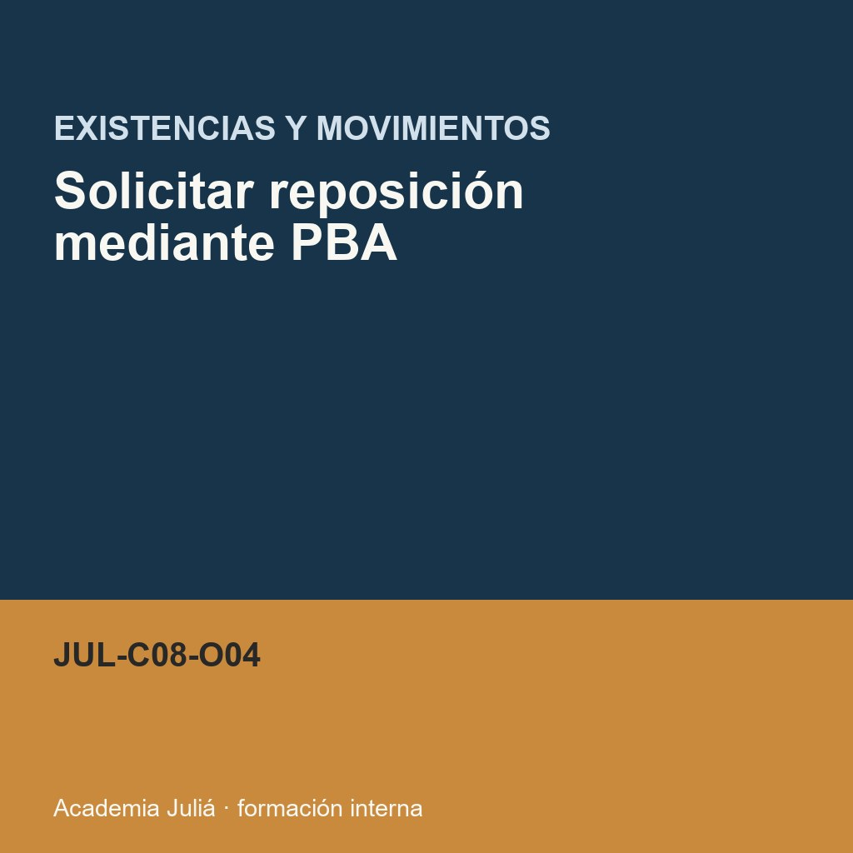
Solicitar reposición mediante PBA
Reposición: la decisión se toma antes de enviar la petición, no cuando el hueco de la estantería ya está delante. Portada de identidad de la Academia de Pinturas Especializadas (formación interna).
Ver imagen original en el OA
Notes:
Imagen del OA: assets/cover.jpg
Texto alternativo: Portada de la Academia de Pinturas Especializadas con el título del objeto sobre fondo azul y franja ocre, y el código JUL-C08-O04
Pie: Reposición: la decisión se toma antes de enviar la petición, no cuando el hueco de la estantería ya está delante. Portada de identidad de la Academia de Pinturas Especializadas (formación interna).
Enlace: https://pinturasespecializadas.lumbre.lat/object/solicitar-reposicion-mediante-pba

Slide 6
Solicitar reposición mediante PBA · 1 de 6
Un hueco en la estantería no es una orden de compra. Una petición de reposición es la comunicación formal con la que tu tienda pide al PBA, el punto o almacén central de abastecimiento de la empresa, que entre producto que falta. Su calidad se decide antes de enviarla, en dos preguntas: qué referencia exacta hace falta y cuánto de verdad. Si la referencia está mal, llega lo que no sirve y el hueco sigue vacío. Si la cantidad está mal, llega de más (dinero parado, stock inmovilizado, sitio que no tienes) o de menos (y en una semana vuelves a pedir lo mismo).
Solicitar reposición mediante PBA
6 / 130

Slide 7
Solicitar reposición mediante PBA · 2 de 6
Este objeto enseña la parte generalizable del proceso: el criterio para elegir qué reponer, cómo decidir la cantidad sin caer en el «pido un palé por si acaso», cómo dejar la petición registrada de forma que no se preste a error, qué queda efectivamente confirmado después de enviarla, cómo corregirla cuando está mal y cómo hacerle seguimiento hasta que la mercancía entra en la tienda. Para los estados y las cantidades enlazamos con JUL-C08-O01 (existencias físicas, registradas y disponibles), JUL-C08-O02 y JUL-C08-O03 (solicitudes y transferencias entre tiendas) y JUL-C08-O05 (recepción y diferencias).
Solicitar reposición mediante PBA
7 / 130
Notes:
Continuación de «Solicitar reposición mediante PBA» (2 de 6).

Slide 8
Solicitar reposición mediante PBA · 3 de 6
Lo que no se enseña todavía, y se declara bloqueado, es el flujo real del PBA: sus pantallas y pulsaciones concretas, el canal y el plazo de aprobación y los umbrales mínimos que tiene fijados la casa. El plan conserva «PBA» como denominación aportada por la empresa (§2.1) y avisa de que no se debe inventar fabricante, modelo, pantallas ni botones; por eso en este objeto no aparece ninguna captura, ningún nombre de menú ni ningún plazo como si fueran norma. La sección 6 lista los pasos bloqueados y qué hace falta para desbloquearlos.
Solicitar reposición mediante PBA
8 / 130
Notes:
Continuación de «Solicitar reposición mediante PBA» (3 de 6).

Slide 9
Solicitar reposición mediante PBA · 4 de 6
Se repone lo que acreditan el disponible y la rotación, no lo que parece que falta.
— Regla de este objeto. La sensación de escasez es una señal, no un dato: primero se comprueba, después se pide y siempre se deja registrado.
Solicitar reposición mediante PBA
9 / 130
Notes:
Continuación de «Solicitar reposición mediante PBA» (4 de 6).

Slide 10
Solicitar reposición mediante PBA · 5 de 6
Dependencia interna pendiente
Este objeto enseña controles y criterio generales de una reposición: qué referencia pedir, cómo decidir la cantidad, cómo dejar la petición registrada, cómo corregirla y cómo seguir su estado. Las pantallas y pulsaciones concretas del PBA, el canal y el plazo de aprobación y los umbrales mínimos reales de la casa son una dependencia interna pendiente de validación:
Solicitar reposición mediante PBA
10 / 130
Notes:
Continuación de «Solicitar reposición mediante PBA» (5 de 6).

Slide 11
Solicitar reposición mediante PBA · 6 de 6
según §5.3 del plan hacen falta la demostración del PBA y el flujo documentado del sistema de gestión. Hasta que eso no esté, ninguno de esos tramos se presenta como ejecutable ni se afirma como norma, y la evidencia de aprendizaje se obtiene de forma analítica (decidir qué y cuánto, detectar una reposición mal hecha), no pulsando botones.
Solicitar reposición mediante PBA
11 / 130
Notes:
Continuación de «Solicitar reposición mediante PBA» (6 de 6).

Slide 12
1 · Para qué sirve una petición de reposición · 1 de 6
Reponer es reponer lo que se ha consumido: sustituir el producto que salió (vendido, reservado o transferido) para que la tienda pueda seguir atendiendo lo que atiende cada día. Sin petición de reposición no hay entrada futura: hay un hueco, una estantería que se apaga y una venta que no puedes confirmar.
Conviene separar tres gestos que se confunden porque los tres terminan en «entra producto»:
Solicitar reposición mediante PBA
12 / 130

Slide 13
1 · Para qué sirve una petición de reposición · 2 de 6
La reposición al PBA pide a la central de abastecimiento un surtido que es responsabilidad de la casa: es el cauce normal cuando lo que falta es referencia de catálogo.
La transferencia entre tiendas (JUL-C08-O02 y JUL-C08-O03) mueve existencias que ya son de la empresa y están en otro centro: es más rápida, pero deja hueco en el sitio de origen.
El pedido directo a proveedor no lo decide el almacén de la tienda: depende de quién tiene facultad para solicitarlo.
Solicitar reposición mediante PBA
13 / 130
Notes:
Continuación de «1 · Para qué sirve una petición de reposición» (2 de 6).

Slide 14
1 · Para qué sirve una petición de reposición · 3 de 6
Lo que las tres comparten es que empiezan siendo un documento: una solicitud con referencia, cantidad y destino, que alguien tiene que leer, aprobar y preparar. Y un documento ambiguo produce una mercancía equivocada.
•
PETICIÓN DE REPOSICIÓN: comunicación registrada por la que tu tienda pide al PBA que prepare y envíe producto que falta. No es un deseo verbal: es un documento con referencia, cantidad y fecha.
Solicitar reposición mediante PBA
14 / 130
Notes:
Continuación de «1 · Para qué sirve una petición de reposición» (3 de 6).

Slide 15
1 · Para qué sirve una petición de reposición · 4 de 6
•
PBA: denominación, aportada por la empresa, del punto o almacén central de abastecimiento al que se solicitan las reposiciones. Su funcionamiento concreto está pendiente de validación (§5.3).
•
REFERENCIA: código que identifica producto, formato y acabado. Dos botes parecidos no son la misma referencia.
•
DISPONIBLE: lo que puedes vender de verdad ahora (existencia registrada menos lo reservado o comprometido), concepto trabajado en JUL-C08-O01.
Solicitar reposición mediante PBA
15 / 130
Notes:
Continuación de «1 · Para qué sirve una petición de reposición» (4 de 6).

Slide 16
1 · Para qué sirve una petición de reposición · 5 de 6
•
ROTACIÓN: con qué frecuencia sale esa referencia. Es lo que justifica una cantidad, no la última venta que has visto.
•
UMBRAL O PUNTO DE REPOSICIÓN: el nivel por debajo del cual conviene pedir. Su valor real por referencia es un dato interno pendiente de validación.
•
EN TRÁNSITO: una petición ya enviada o salida que todavía no ha entrado en tu tienda. Cuenta: si la ignoras, pides dos veces lo mismo.
Solicitar reposición mediante PBA
16 / 130
Notes:
Continuación de «1 · Para qué sirve una petición de reposición» (5 de 6).

Slide 17
1 · Para qué sirve una petición de reposición · 6 de 6
•
PARCIAL: llega menos de lo que se pidió o se envió. Es una diferencia de recepción (JUL-C08-O05), no una reposición completa.
Pedir al PBA no es lo mismo que transferir de otra tienda
Antes de abrir una reposición, pregúntate si lo que falta está en la tienda de al lado y urge. Una transferencia cubre hoy y deja hueco en origen; una reposición al PBA repone el surtido y suele ser el cauce correcto para referencia de catálogo. Elegir el canal equivocado cuesta dos movimientos: anular la reposición y devolver la transferencia.
Solicitar reposición mediante PBA
17 / 130
Notes:
Continuación de «1 · Para qué sirve una petición de reposición» (6 de 6).

Slide 18
2 · La línea temporal de una reposición
Toda reposición, se haga con el sistema que sea, recorre el mismo camino. La figura lo dibuja como línea temporal, con los dos tramos que hoy no se pueden enseñar marcados en rojo. Saber dónde está cada tramo evita el error típico: creer que la reposición termina cuando pulsas enviar, cuando en realidad termina cuando cuentas lo que ha entrado y cierras la petición.
Solicitar reposición mediante PBA
18 / 130

Slide 19
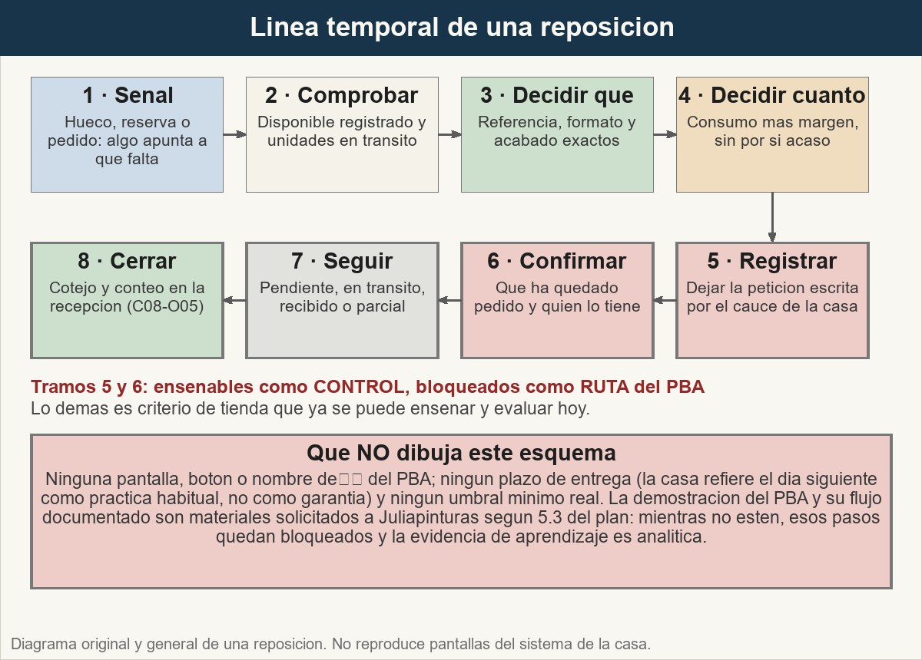
2 · La línea temporal de una reposición
Del hueco en estantería a la petición cerrada. Los tramos de registro en el PBA, aprobación y plazo están marcados como bloqueados: su forma concreta depende del flujo real pendiente de validación (§5.3). Todo lo demás es criterio y control de tienda.
Ver imagen original en el OA
Notes:
Imagen del OA: assets/fig-lineal.jpg
Texto alternativo: Línea temporal de una reposición con ocho tramos: señal, comprobar disponible, decidir referencia, decidir cantidad, registrar y enviar, confirmar, seguir estados y cerrar recepción, con los tramos del PBA marcados como bloqueados
Pie: Del hueco en estantería a la petición cerrada. Los tramos de registro en el PBA, aprobación y plazo están marcados como bloqueados: su forma concreta depende del flujo real pendiente de validación (§5.3). Todo lo demás es criterio y control de tienda.
Enlace: https://pinturasespecializadas.lumbre.lat/object/solicitar-reposicion-mediante-pba

Slide 20
2 · La línea temporal de una reposición · 1 de 4
1.
SEÑAL: algo indica que una referencia puede quedarse corta (disponible bajo, reserva, pedido, hueco real en exposición).
2.
COMPROBAR: mirar el disponible registrado y las unidades ya pedidas o en tránsito antes de decidir nada (JUL-C08-O01).
3.
DECIDIR QUÉ: fijar referencia exacta, formato y acabado; no «el blanco de siempre».
4.
DECIDIR CUÁNTO: cantidad justificada por rotación y cobertura, redondeada al formato que existe.
Solicitar reposición mediante PBA
20 / 130

Slide 21
2 · La línea temporal de una reposición · 2 de 4
5.
REGISTRAR Y ENVIAR: dejar la petición escrita por el cauce que la casa tenga definido. La forma concreta en el PBA está bloqueada.
6.
CONFIRMAR: qué ha quedado efectivamente pedido, con qué cantidad y quién lo tiene. El número de constancia y el canal dependen del sistema real.
7.
SEGUIR: pendiente, en tránsito, recibido o parcial. Aquí es donde se detecta que algo no va y se corrige.
Solicitar reposición mediante PBA
21 / 130
Notes:
Continuación de «2 · La línea temporal de una reposición» (2 de 4).

Slide 22
2 · La línea temporal de una reposición · 3 de 4
8.
CERRAR: recepción conforme (JUL-C08-O05), colocación y petición cerrada. Sin cierre, la petición queda abierta para siempre.
Solicitar reposición mediante PBA
22 / 130
Notes:
Continuación de «2 · La línea temporal de una reposición» (3 de 4).

Slide 23
2 · La línea temporal de una reposición · 4 de 4
Dos tramos todavía no son ejecutables en formación
Los tramos 5 (registrar y enviar en el PBA) y 6 (confirmación con constancia, canal y plazo de aprobación) son los que requieren el flujo validado. En este objeto se enseñan los controles que deben acompañarlos —qué debe quedar escrito, qué se comprueba al enviar, qué se exige al recibir—, no las pulsaciones. La evidencia del piloto se obtiene en entorno autorizado o sobre una simulación fiel revisada por la casa; mientras tanto, se bloquean explícitamente (sección 6).
Solicitar reposición mediante PBA
23 / 130
Notes:
Continuación de «2 · La línea temporal de una reposición» (4 de 4).

Slide 24
3 · Decidir qué reponer · 1 de 2
La decisión «qué» parece la fácil y es la que más se hace mal, porque se toma con la vista en la estantería y no con los datos. Hay dos familias de señales: las que acreditan que hace falta reponer y las que solo sugieren que puede hacer falta. Mezclarlas produce reposiciones de producto que nadie pidió y huecos reales que nadie cubrió.
Solicitar reposición mediante PBA
24 / 130

Slide 25
3 · Decidir qué reponer · 2 de 2
La señal más fiable es el disponible registrado, no el bote que ves. Puede que veas tres envases y el disponible diga cero porque hay dos reservas y una salida de transferencias preparada; o que veas estantería llena y el disponible diga que esa referencia está comprometida en un pedido de un profesional. Si el dato y la vista no coinciden, primero se reconcilia el dato (JUL-C08-O01) y después se decide.
Solicitar reposición mediante PBA
25 / 130
Notes:
Continuación de «3 · Decidir qué reponer» (2 de 2).

Slide 26
3 · Decidir qué reponer
Señales para decidir qué reponer: qué acreditan y cómo se comprueban
Solicitar reposición mediante PBA
26 / 130
Notes:
Título completo de la tabla que sigue.

Slide 27
Tabla · 1 de 2
Señal | Qué te dice de verdad | Cómo se comprueba
Disponible registrado bajo o cero | Que no puedes vender, con independencia de lo que veas en la balda | Consultar existencia física, registrada y disponible (JUL-C08-O01)
Hueco real en exposición | Que el cliente no ve el producto, pero no cuánto falta | Contar unidades en stock y ubicación; comparar con el mínimo de exposición
Reserva o pedido comprometido | Que hay unidades que ya no son disponibles | Revisar reservas y salidas preparadas antes de decidir
Solicitar reposición mediante PBA
27 / 130
Notes:
Tabla del OA: Tabla
Enlace: https://pinturasespecializadas.lumbre.lat/object/solicitar-reposicion-mediante-pba

Slide 28
Tabla · 2 de 2
Señal | Qué te dice de verdad | Cómo se comprueba
Rotación sostenida | Que la referencia sale cada semana y necesita cobertura | Ver la salida de varias semanas, no la última venta
«Me parece que se vende mucho» | Poco: es una impresión, no un dato | Buscar la señal anterior; si no hay dato, no hay petición
Un cliente pregunta y no está | Que hay demanda real, pero puede ser un caso único | Registrar la consulta; solo justifica reposición si se repite
Solicitar reposición mediante PBA
28 / 130
Notes:
Tabla del OA: Tabla
Enlace: https://pinturasespecializadas.lumbre.lat/object/solicitar-reposicion-mediante-pba

Slide 29
3 · Decidir qué reponer
Referencia, formato y acabado: tres cosas que se piden juntas
Una petición no dice «la blanca de cuatro litros». Dice referencia completa, formato y acabado, porque «blanco» puede ser mate o satinado, cuatro litros puede ser bote o cubo, y la base puede variar entre líneas. El límite del plan §7 es explícito: no se recomienda ni se da por buena una referencia por el color del envase, el nombre comercial o el parecido con otra. En la petición ocurre lo mismo que en la venta: o coincide el código, o es una diferencia.
Solicitar reposición mediante PBA
29 / 130

Slide 30
Sección
3 · Decidir qué reponer · Ejemplo resuelto 1: decidir qué reponer (supuesto didáctico, referencias ficticias) · Paso 1 de 6
1. Partir de la señal, no del hueco
En la balda de esmalte al agua quedan cuatro envases de un formato. La señal no es el hueco: es el disponible registrado. Anoto referencia y formato tal como figuran en el catálogo y voy a comprobar el dato antes de escribir nada.
Solicitar reposición mediante PBA
30 / 130
Notes:
Recorrido: Ejemplo resuelto 1: decidir qué reponer (supuesto didáctico, referencias ficticias)
Paso 1 de 6: 1. Partir de la señal, no del hueco
Texto del paso: En la balda de esmalte al agua quedan cuatro envases de un formato. La señal no es el hueco: es el disponible registrado. Anoto referencia y formato tal como figuran en el catálogo y voy a comprobar el dato antes de escribir nada.
Enlace: https://pinturasespecializadas.lumbre.lat/object/solicitar-reposicion-mediante-pba

Slide 31
Sección
3 · Decidir qué reponer · Ejemplo resuelto 1: decidir qué reponer (supuesto didáctico, referencias ficticias) · Paso 2 de 6
2. Reconciliar físico, registrado y disponible
Dato simulado: existencia registrada 9, unidades reservadas o comprometidas 4, existencia física visible 4. El disponible es 9 menos 4 = 5, no 4. Ese número, no el de la balda, es el que decide (JUL-C08-O01).
Solicitar reposición mediante PBA
31 / 130
Notes:
Recorrido: Ejemplo resuelto 1: decidir qué reponer (supuesto didáctico, referencias ficticias)
Paso 2 de 6: 2. Reconciliar físico, registrado y disponible
Texto del paso: Dato simulado: existencia registrada 9, unidades reservadas o comprometidas 4, existencia física visible 4. El disponible es 9 menos 4 = 5, no 4. Ese número, no el de la balda, es el que decide (JUL-C08-O01).
Enlace: https://pinturasespecializadas.lumbre.lat/object/solicitar-reposicion-mediante-pba

Slide 32
Sección
3 · Decidir qué reponer · Ejemplo resuelto 1: decidir qué reponer (supuesto didáctico, referencias ficticias) · Paso 3 de 6
3. Mirar si ya hay algo en camino
Antes de pedir, reviso peticiones pendientes y transferencias en tránsito (JUL-C08-O02 y JUL-C08-O03). En el supuesto hay 6 botes de esa referencia ya solicitados hace dos días. Pedir de nuevo sería duplicar: el hueco no es falta de petición, es falta de cierre de la anterior.
Solicitar reposición mediante PBA
32 / 130
Notes:
Recorrido: Ejemplo resuelto 1: decidir qué reponer (supuesto didáctico, referencias ficticias)
Paso 3 de 6: 3. Mirar si ya hay algo en camino
Texto del paso: Antes de pedir, reviso peticiones pendientes y transferencias en tránsito (JUL-C08-O02 y JUL-C08-O03). En el supuesto hay 6 botes de esa referencia ya solicitados hace dos días. Pedir de nuevo sería duplicar: el hueco no es falta de petición, es falta de cierre de la anterior.
Enlace: https://pinturasespecializadas.lumbre.lat/object/solicitar-reposicion-mediante-pba

Slide 33
Sección
3 · Decidir qué reponer · Ejemplo resuelto 1: decidir qué reponer (supuesto didáctico, referencias ficticias) · Paso 4 de 6
4. Fijar referencia, formato y acabado
Escribo la referencia exacta, el formato (cuatro litros) y el acabado (mate) y lo contrasto con la etiqueta del envase que tengo delante. Si hubiera dos referencias parecidas, no elijo por el color del envase: la duda se resuelve con el catálogo, no con la petición.
Solicitar reposición mediante PBA
33 / 130
Notes:
Recorrido: Ejemplo resuelto 1: decidir qué reponer (supuesto didáctico, referencias ficticias)
Paso 4 de 6: 4. Fijar referencia, formato y acabado
Texto del paso: Escribo la referencia exacta, el formato (cuatro litros) y el acabado (mate) y lo contrasto con la etiqueta del envase que tengo delante. Si hubiera dos referencias parecidas, no elijo por el color del envase: la duda se resuelve con el catálogo, no con la petición.
Enlace: https://pinturasespecializadas.lumbre.lat/object/solicitar-reposicion-mediante-pba

Slide 34
Sección
3 · Decidir qué reponer · Ejemplo resuelto 1: decidir qué reponer (supuesto didáctico, referencias ficticias) · Paso 5 de 6
5. Descartar lo que no es reposición
Compruebo si el hueco procede de una salida anómala (una diferencia de inventario, una merma, un error de ubicación). Si es eso, lo que toca es recuento e investigación (JUL-C08-O06), no reponer: reponer sobre un descuadre esconde el problema.
Solicitar reposición mediante PBA
34 / 130
Notes:
Recorrido: Ejemplo resuelto 1: decidir qué reponer (supuesto didáctico, referencias ficticias)
Paso 5 de 6: 5. Descartar lo que no es reposición
Texto del paso: Compruebo si el hueco procede de una salida anómala (una diferencia de inventario, una merma, un error de ubicación). Si es eso, lo que toca es recuento e investigación (JUL-C08-O06), no reponer: reponer sobre un descuadre esconde el problema.
Enlace: https://pinturasespecializadas.lumbre.lat/object/solicitar-reposicion-mediante-pba

Slide 35
Sección
3 · Decidir qué reponer · Ejemplo resuelto 1: decidir qué reponer (supuesto didáctico, referencias ficticias) · Paso 6 de 6
6. Dejar escrita la decisión
Resultado del supuesto: no se abre petición nueva para esa referencia. Se anota «en tránsito 6 unidades; revisar por qué la petición anterior no ha cerrado». Aquí termina la parte enseñable; el siguiente tramo, registrar o anular en el PBA, está bloqueado hasta validar el flujo (§5.3).
Solicitar reposición mediante PBA
35 / 130
Notes:
Recorrido: Ejemplo resuelto 1: decidir qué reponer (supuesto didáctico, referencias ficticias)
Paso 6 de 6: 6. Dejar escrita la decisión
Texto del paso: Resultado del supuesto: no se abre petición nueva para esa referencia. Se anota «en tránsito 6 unidades; revisar por qué la petición anterior no ha cerrado». Aquí termina la parte enseñable; el siguiente tramo, registrar o anular en el PBA, está bloqueado hasta validar el flujo (§5.3).
Enlace: https://pinturasespecializadas.lumbre.lat/object/solicitar-reposicion-mediante-pba

Slide 36
4 · Decidir cuánto reponer · 1 de 2
El «cuánto» tiene dos vicios opuestos. El pedido ilimitado: pedir mucho porque «así ya no vuelvo a pedir», que inmoviliza dinero y ocupa sitio. Y el «por si acaso»: añadir unidades sin justificación, que convierten cada petición en un pequeño seguro pagado con stock. El antídoto es el mismo en los dos casos: una cantidad que se pueda explicar en voz alta.
La estructura general de la cuenta es siempre esta:
Solicitar reposición mediante PBA
36 / 130

Slide 37
4 · Decidir cuánto reponer · 2 de 2
Cantidad a pedir = consumo previsto hasta poder reponer otra vez + margen de seguridad - disponible real - unidades ya pedidas o en tránsito.
El consumo previsto se estima con rotación de varias semanas, no con el mejor día. El margen de seguridad cubre la variación normal, no tus dudas. El disponible real ya lo calculaste en el apartado anterior. Y lo en tránsito resta: es mercancía que ya está pedida. Omitir ese último término es la causa número uno de reposiciones duplicadas.
Solicitar reposición mediante PBA
37 / 130
Notes:
Continuación de «4 · Decidir cuánto reponer» (2 de 2).

Slide 38
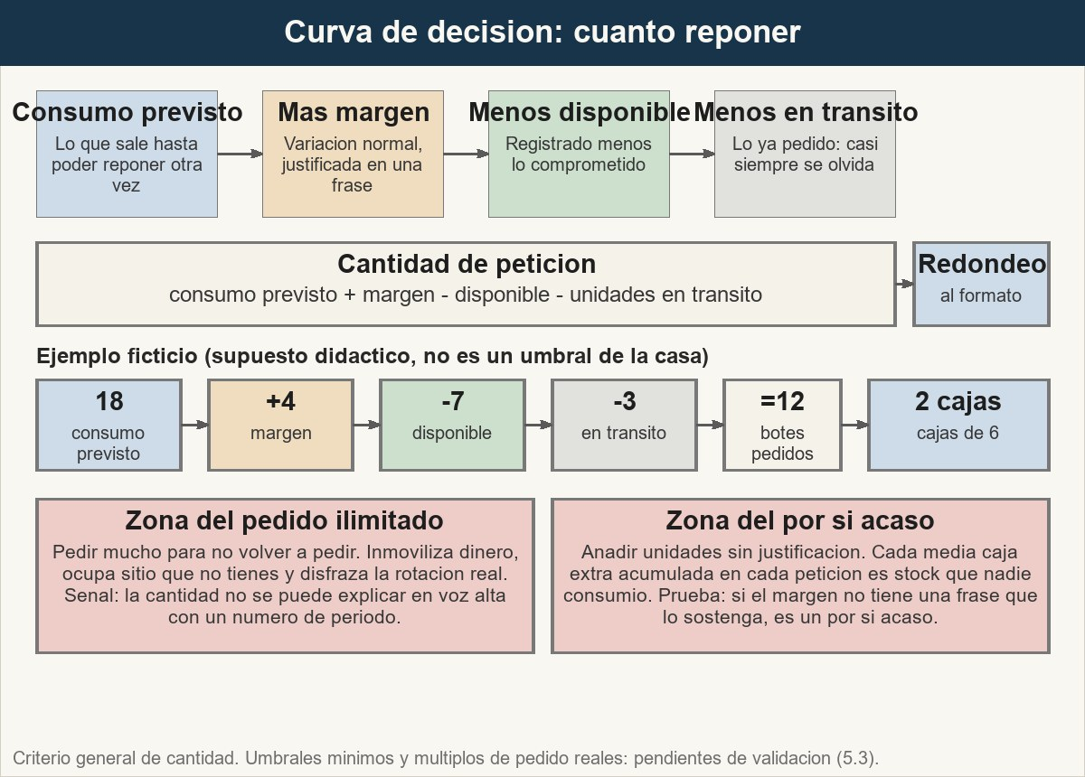
4 · Decidir cuánto reponer
Curva de criterio para decidir cuánto. Los datos del ejemplo son un supuesto didáctico ficticio: 18 de consumo previsto, 4 de margen, 7 de disponible y 3 en tránsito dan 12 unidades. La casa no fija aquí ningún umbral real: esos valores son una dependencia interna pendiente.
Ver imagen original en el OA
Notes:
Imagen del OA: assets/fig-cantidad.jpg
Texto alternativo: Curva de decisión de la cantidad de reposición: consumo previsto más margen menos disponible menos en tránsito, con la zona del pedido ilimitado y del por si acaso señaladas y un ejemplo de redondeo al formato que existe
Pie: Curva de criterio para decidir cuánto. Los datos del ejemplo son un supuesto didáctico ficticio: 18 de consumo previsto, 4 de margen, 7 de disponible y 3 en tránsito dan 12 unidades. La casa no fija aquí ningún umbral real: esos valores son una dependencia interna pendiente.
Enlace: https://pinturasespecializadas.lumbre.lat/object/solicitar-reposicion-mediante-pba

Slide 39
4 · Decidir cuánto reponer · 1 de 4
•
CONSUMO PREVISTO: lo que sale desde ahora hasta que puedas reponer otra vez. Con rotación de varias semanas, expresado en unidades.
•
MARGEN DE SEGURIDAD: una reserva razonable para la variación normal. Se justifica con una frase; si no la tiene, es un «por si acaso».
•
DISPONIBLE REAL: existencia registrada menos reservado o comprometido. Es el término que casi siempre falta en una petición mal hecha.
Solicitar reposición mediante PBA
39 / 130

Slide 40
4 · Decidir cuánto reponer · 2 de 4
•
EN TRÁNSITO: unidades ya pedidas o salidas de PBA o de otra tienda que aún no han entrado. Restan de la petición.
•
REDONDEO AL FORMATO: se ajusta al envase o caja en que se sirve la referencia, nunca al número redondo que te apetece.
•
TOPE FÍSICO: tu sitio y tu visibilidad de exposición. Pedir 40 botes de una referencia que se sirve en palet no es una decisión de cantidad, es un problema.
Solicitar reposición mediante PBA
40 / 130
Notes:
Continuación de «4 · Decidir cuánto reponer» (2 de 4).

Slide 41
4 · Decidir cuánto reponer · 3 de 4
Si no sabes explicar la cantidad, no la envíes
La prueba es sencilla: di en voz alta «pido doce porque salen unos nueve a la semana, quiero cubrir dos semanas con algo de margen, tengo siete disponibles y tres ya pedidos». Si la frase sale con números, la petición está justificada. Si sale con adverbios («bastante», «para tener», «por si acaso»), todavía es una sensación. Y una sensación no se registra como pedido.
Solicitar reposición mediante PBA
41 / 130
Notes:
Continuación de «4 · Decidir cuánto reponer» (3 de 4).

Slide 42
4 · Decidir cuánto reponer · 4 de 4
Qué cantidad es la correcta no lo decide este objeto
Los umbrales mínimos reales por referencia, los múltiplos de pedido que admite la central y cualquier cantidad mínima obligatoria son datos internos pendientes de validación (§5.3 del plan). Aquí se enseña la estructura del cálculo y el criterio de redondeo; los valores concretos que usan los ejemplos están marcados como supuestos didácticos ficticios y no son los de la casa.
Solicitar reposición mediante PBA
42 / 130
Notes:
Continuación de «4 · Decidir cuánto reponer» (4 de 4).

Slide 43
5 · Registrar, enviar y confirmar · 1 de 6
Una petición bien decidida se puede perder en tres líneas mal escritas. El contenido mínimo de una petición inequívoca y rastreable es el mismo que el de una solicitud entre tiendas (JUL-C08-O02): referencia completa, formato y acabado, cantidad con su unidad, origen y destino, motivo, fecha y quién la hace. No es relleno burocrático: es lo que permite corregirla después, y lo que te protege si alguien te pregunta por qué entraron doce botes.
•
REFERENCIA COMPLETA: el código, no el nombre comercial ni el color del envase.
Solicitar reposición mediante PBA
43 / 130

Slide 44
5 · Registrar, enviar y confirmar · 2 de 6
•
FORMATO Y ACABADO: litros o cubos, mate o satinado, base agua o disolvente.
•
CANTIDAD CON UNIDAD: «12 botes de 4 l», no «12» a secas ni «un poco más».
•
DESTINO: qué tienda lo recibe y en qué ubicación debería entrar.
•
MOTIVO: reposición por rotación, cobertura de un pedido, sustitución de un formato que ya no se sirve.
Solicitar reposición mediante PBA
44 / 130
Notes:
Continuación de «5 · Registrar, enviar y confirmar» (2 de 6).

Slide 45
5 · Registrar, enviar y confirmar · 3 de 6
•
FECHA Y RESPONSABLE: cuándo se pidió y quién lo pidió; sin esto no hay trazabilidad.
•
PRIORIDAD, si la casa la admite: la justifica el pedido de cliente o la rotación, nunca la urgencia del momento.
Solicitar reposición mediante PBA
45 / 130
Notes:
Continuación de «5 · Registrar, enviar y confirmar» (3 de 6).

Slide 46
5 · Registrar, enviar y confirmar · 4 de 6
Después de enviar hay que confirmar tres cosas, y conviene tener claro qué se puede afirmar y qué no. Primero, que la petición quedó registrada en algún sitio con la cantidad y la referencia que tú escribiste; una petición que no deja constancia no se puede corregir ni seguir. Segundo, quién la ve y cuándo se convierte en preparación; hoy eso es un tramo bloqueado: el canal de aprobación y su plazo no están documentados. Tercero, qué estado tiene a partir de ese momento (pendiente, en tránsito, recibido, parcial), que es lo que te permite decir algo al cliente sin prometer lo que no sabes.
Solicitar reposición mediante PBA
46 / 130
Notes:
Continuación de «5 · Registrar, enviar y confirmar» (4 de 6).

Slide 47
5 · Registrar, enviar y confirmar · 5 de 6
Un aviso del plan (§2.1): que en la práctica la mercancía «suele llegar al día siguiente» es el funcionamiento referido por un empleado, no una garantía de entrega. Con el plazo pendiente de validación, la frase correcta en el mostrador es «lo pido ahora y te confirmo cuando esté aquí», no «mañana lo tienes».
Solicitar reposición mediante PBA
47 / 130
Notes:
Continuación de «5 · Registrar, enviar y confirmar» (5 de 6).

Slide 48
5 · Registrar, enviar y confirmar · 6 de 6
Qué confirmo yo y qué depende de la casa
Confirmas por ti: que la referencia, el formato, la cantidad y el destino escritos son los que decidiste; que lo en tránsito se ha incluido en la cuenta; y que la petición queda con fecha y responsable. Depende de la casa y está pendiente de validación: el número o constancia que devuelve el PBA, quién aprueba, por qué canal, en qué plazo y con qué umbrales mínimos. No presentes esos segundos como conocimiento adquirido: son la materia que falta para desbloquear los pasos de la sección 6.
Solicitar reposición mediante PBA
48 / 130
Notes:
Continuación de «5 · Registrar, enviar y confirmar» (6 de 6).

Slide 49
6 · Pasos bloqueados y qué haría falta para desbloquearlos
Esta sección existe para que nadie salga de este objeto creyendo que sabe operar el PBA. Lo que sigue no se puede enseñar todavía como procedimiento ejecutable, y no por falta de importancia, sino por falta de documentación validada. Cada fila dice qué está bloqueado, por qué y qué hay que pedir o comprobar para poder enseñarlo.
Solicitar reposición mediante PBA
49 / 130

Slide 50
6 · Pasos bloqueados y qué haría falta para desbloquearlos
Pasos dependientes del flujo real de PBA, declarados bloqueados en este objeto
Solicitar reposición mediante PBA
50 / 130
Notes:
Título completo de la tabla que sigue.

Slide 51
Tabla · 1 de 4
Paso bloqueado | Por qué no se enseña | Qué hace falta para desbloquearlo
Pantallas y pulsaciones del PBA | No tenemos el flujo documentado ni la demostración; está prohibido inventar menú, botones o rutas (§2.1 y §7) | Demostración del PBA y flujo real con sus errores, solicitados en §5.3, más captura autorizada sin datos privados
Solicitar reposición mediante PBA
51 / 130
Notes:
Tabla del OA: Tabla
Enlace: https://pinturasespecializadas.lumbre.lat/object/solicitar-reposicion-mediante-pba

Slide 52
Tabla · 2 de 4
Paso bloqueado | Por qué no se enseña | Qué hace falta para desbloquearlo
Canal de aprobación de la petición | Desconocemos quién aprueba, por qué vía y con qué tiempo de respuesta | Descripción del circuito de aprobación validada por la casa y responsables de cada centro
Plazo de entrega | «Al día siguiente» es lo que refiere un empleado, no una garantía (§2.1) | Plazos reales por tipo de petición y por centro, confirmados por la casa
Solicitar reposición mediante PBA
52 / 130
Notes:
Tabla del OA: Tabla
Enlace: https://pinturasespecializadas.lumbre.lat/object/solicitar-reposicion-mediante-pba

Slide 53
Tabla · 3 de 4
Paso bloqueado | Por qué no se enseña | Qué hace falta para desbloquearlo
Umbrales mínimos y múltiplos de pedido | Son datos internos; sin ellos cualquier umbral del OA sería inventado | Tabla de mínimos por familia o referencia, o la indicación de dónde los fija el sistema
Anulación y corrección en el sistema | No sabemos qué se puede anular, hasta qué momento y con qué conformidad | Flujo de corrección y anulación del PBA con sus restricciones
Solicitar reposición mediante PBA
53 / 130
Notes:
Tabla del OA: Tabla
Enlace: https://pinturasespecializadas.lumbre.lat/object/solicitar-reposicion-mediante-pba

Slide 54
Tabla · 4 de 4
Paso bloqueado | Por qué no se enseña | Qué hace falta para desbloquearlo
Evidencia de ejecución | Conservar la evidencia de algo no validado daría por bueno un procedimiento desconocido | Entorno autorizado de práctica o simulación fiel revisada por la empresa, con guion de observación
Solicitar reposición mediante PBA
54 / 130
Notes:
Tabla del OA: Tabla
Enlace: https://pinturasespecializadas.lumbre.lat/object/solicitar-reposicion-mediante-pba

Slide 55
6 · Pasos bloqueados y qué haría falta para desbloquearlos · 1 de 2
La evidencia de este objeto es analítica, no de pulsaciones
Mientras los pasos anteriores estén bloqueados, la evidencia de aprendizaje no puede consistir en «pica estos botones y sale bien». Se evalúa con criterio: decidir qué referencia reponer con un disponible dado, calcular una cantidad justificada, detectar una reposición mal hecha (duplicada, por parecido, sin restar lo en
Solicitar reposición mediante PBA
55 / 130

Slide 56
6 · Pasos bloqueados y qué haría falta para desbloquearlos · 2 de 2
tránsito) y describir qué se registra y qué se sigue. La ejecución real se hará en entorno autorizado o simulación fiel revisada, con un responsable observing y el guion de la sección 8. Esto cumple la nota de la Fase C del plan: no realizar práctica de PBA sin el flujo validado.
Solicitar reposición mediante PBA
56 / 130
Notes:
Continuación de «6 · Pasos bloqueados y qué haría falta para desbloquearlos» (2 de 2).

Slide 57
7 · Corregir una petición equivocada · 1 de 2
Las peticiones se equivocan en cuatro formas muy concretas: referencia mal (llega lo que no es), cantidad mal (de más o de menos), duplicada (pediste dos veces lo mismo porque no miraste el en tránsito) y destino o formato mal (se sirve en otro centro, o en un formato que nadie va a vender). Corregir no es solo anular: es saber en qué punto estás, porque la corrección más barata es la que se hace antes de que la petición se convierta en salida.
Solicitar reposición mediante PBA
57 / 130

Slide 58
7 · Corregir una petición equivocada · 2 de 2
Antes de tocar nada, reúne cuatro datos: qué escribiste exactamente, en qué estado está ahora la petición, si algo ha salido ya del PBA y qué cantidad entra realmente por el hueco que originó la petición. Con esos cuatro datos, la decisión es mecánica y se puede explicar.
Solicitar reposición mediante PBA
58 / 130
Notes:
Continuación de «7 · Corregir una petición equivocada» (2 de 2).

Slide 59
Cómo corregir según el caso y el estado de la petición · 1 de 3
Error | Si aún está pendiente | Si ya está en tránsito o enviada
Referencia equivocada | Anular o reescribir la línea con la referencia completa y volver a registrar | Preparar la recepción como diferencia de identidad: aislar y registrar al recibir (JUL-C08-O05)
Cantidad de más | Ajustar la cantidad antes de que se prepare; justifica el nuevo número | Asumir la entrada y decidir ubicación y cobertura; no la devuelvas por tu cuenta
Solicitar reposición mediante PBA
59 / 130
Notes:
Tabla del OA: Cómo corregir según el caso y el estado de la petición
Enlace: https://pinturasespecializadas.lumbre.lat/object/solicitar-reposicion-mediante-pba

Slide 60
Cómo corregir según el caso y el estado de la petición · 2 de 3
Error | Si aún está pendiente | Si ya está en tránsito o enviada
Cantidad de menos | Ampliar la misma petición si el sistema lo permite; si no, registrar una segunda línea fechada | Reponer con criterio, no con urgencia, y anotar que el hueco viene de una petición corta
Petición duplicada | Buscar la anterior, cerrar la que sobra y dejar constancia del porqué | Registrar las dos entradas y corregir el disponible en el recuento, nunca a mano
Solicitar reposición mediante PBA
60 / 130
Notes:
Tabla del OA: Cómo corregir según el caso y el estado de la petición
Enlace: https://pinturasespecializadas.lumbre.lat/object/solicitar-reposicion-mediante-pba

Slide 61
Cómo corregir según el caso y el estado de la petición · 3 de 3
Error | Si aún está pendiente | Si ya está en tránsito o enviada
Destino equivocado | Corregir el destino antes de la preparación y avisar al centro implicado | Coordinar la devolución con la persona responsable; no mover mercancía por tu cuenta
Solicitar reposición mediante PBA
61 / 130
Notes:
Tabla del OA: Cómo corregir según el caso y el estado de la petición
Enlace: https://pinturasespecializadas.lumbre.lat/object/solicitar-reposicion-mediante-pba

Slide 62
7 · Corregir una petición equivocada
Corregir sin dejar rastro es peor que el error
Una corrección a medias deja dos peticiones vivas y un descuadre difícil de explicar. Lo que hace falta es trazabilidad: qué se pidió, qué se corrigió, cuándo y por qué. Cómo se hace esto último dentro del PBA es otro tramo bloqueado, así que mientras tanto la corrección se documenta en la tienda y se comunica por el cauce que la casa tenga definido, sin dar por hecha una anulación que no has podido verificar.
Solicitar reposición mediante PBA
62 / 130

Slide 63
8 · Seguimiento: pendiente, en tránsito, recibido, parcial
El seguimiento es lo que separa una tienda que sabe qué tiene de una que lo supone. Una petición vive en cuatro estados y cada uno tiene una consecuencia práctica distinta para el disponible, para la promesa al cliente y para la corrección. La figura los dibuja como un recorrido con una bifurcación: cuando lo que entra es menos de lo pedido, el estado no es «recibido», es parcial, y se trata como una diferencia de recepción.
Solicitar reposición mediante PBA
63 / 130

Slide 64
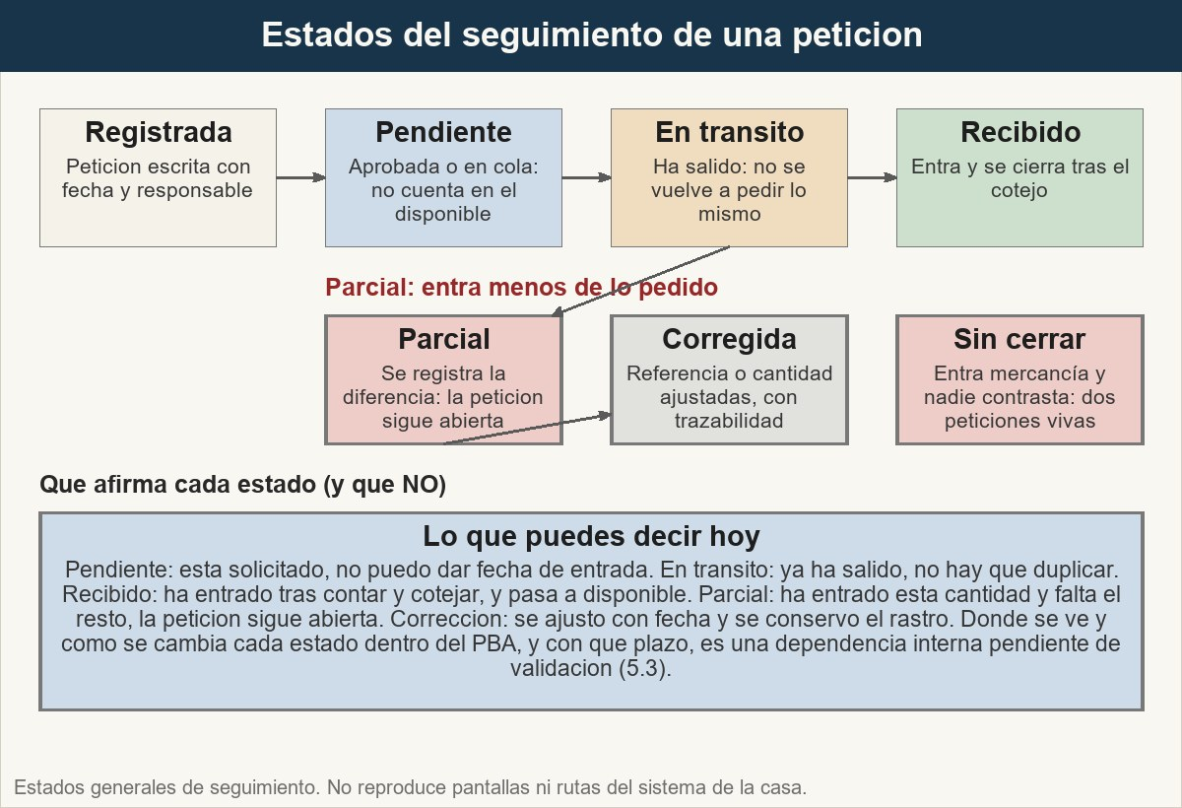
8 · Seguimiento: pendiente, en tránsito, recibido, parcial
Los cuatro estados del seguimiento y la bifurcación parcial. Lo que significa cada estado es general; dónde se ve y cómo se cambia en el PBA es una dependencia interna pendiente de validación (§5.3).
Ver imagen original en el OA
Notes:
Imagen del OA: assets/fig-estados.jpg
Texto alternativo: Diagrama de estados del seguimiento de una reposición: registrada y pendiente, en tránsito, recibido, parcial y corregida, con lo que se puede afirmar y lo que no en cada estado
Pie: Los cuatro estados del seguimiento y la bifurcación parcial. Lo que significa cada estado es general; dónde se ve y cómo se cambia en el PBA es una dependencia interna pendiente de validación (§5.3).
Enlace: https://pinturasespecializadas.lumbre.lat/object/solicitar-reposicion-mediante-pba

Slide 65
8 · Seguimiento: pendiente, en tránsito, recibido, parcial
Estados de una petición, qué implican y qué NO se puede afirmar con ellos
Solicitar reposición mediante PBA
65 / 130
Notes:
Título completo de la tabla que sigue.

Slide 66
Tabla · 1 de 3
Estado | Qué implica para el disponible | Qué puedes decir | Qué NO puedes afirmar
Pendiente | No entra en el disponible: aún no hay mercancía en camino | «Está solicitado y lo sigo» | La fecha de llegada: el plazo es un dato pendiente
En tránsito | Sigue sin ser disponible hoy, pero no hay que volver a pedirlo | «Está pedido y ya ha salido» | Que falta poco, si no hay constancia de la salida
Solicitar reposición mediante PBA
66 / 130
Notes:
Tabla del OA: Tabla
Enlace: https://pinturasespecializadas.lumbre.lat/object/solicitar-reposicion-mediante-pba

Slide 67
Tabla · 2 de 3
Estado | Qué implica para el disponible | Qué puedes decir | Qué NO puedes afirmar
Recibido | Pasa a disponible tras el cotejo y el conteo (JUL-C08-O05) | «Ha entrado y está en tienda» | Que está disponible si la recepción tiene una diferencia abierta
Parcial | Entra menos de lo pedido; la diferencia queda registrada | «Ha entrado esta cantidad y falta el resto» | Que la petición está cerrada o que el resto llegará mañana
Solicitar reposición mediante PBA
67 / 130
Notes:
Tabla del OA: Tabla
Enlace: https://pinturasespecializadas.lumbre.lat/object/solicitar-reposicion-mediante-pba

Slide 68
Tabla · 3 de 3
Estado | Qué implica para el disponible | Qué puedes decir | Qué NO puedes afirmar
Corregida | La petición original quedó sustituida, no duplicada | «Se ajustó la referencia o la cantidad, con fecha» | Que el error queda borrado: la trazabilidad se conserva
Solicitar reposición mediante PBA
68 / 130
Notes:
Tabla del OA: Tabla
Enlace: https://pinturasespecializadas.lumbre.lat/object/solicitar-reposicion-mediante-pba

Slide 69
8 · Seguimiento: pendiente, en tránsito, recibido, parcial
Dos controles de seguimiento que sí dependen solo de ti. Primero: si una petición lleva demasiado tiempo en pendiente y no hay forma humana de saber por qué, no abras una segunda idéntica; anota que la anterior no ha cerrado y pregúntalo por el cauce definido. Segundo: cuando la mercancía entra, la petición no se cierra sola. Se cierra cuando has contado, has cotejado contra lo pedido y has registrado la diferencia si la había. Sin ese cierre, el seguimiento pierde el sentido: tendrás dos peticiones abiertas sobre el mismo hueco.
Solicitar reposición mediante PBA
69 / 130

Slide 70
Sección
8 · Seguimiento: pendiente, en tránsito, recibido, parcial · Ejemplo resuelto 2: la reposición llega parcial (supuesto didáctico) · Paso 1 de 6
1. Recordar qué se pidió
La petición del supuesto pedía 12 botes de 4 l de una referencia ficticia, con fecha y responsable anotados. Ese número es el que hay que contrastar, no el palé que tienes delante: si no recuerdas lo pedido, no puedes detectar la diferencia.
Solicitar reposición mediante PBA
70 / 130
Notes:
Recorrido: Ejemplo resuelto 2: la reposición llega parcial (supuesto didáctico)
Paso 1 de 6: 1. Recordar qué se pidió
Texto del paso: La petición del supuesto pedía 12 botes de 4 l de una referencia ficticia, con fecha y responsable anotados. Ese número es el que hay que contrastar, no el palé que tienes delante: si no recuerdas lo pedido, no puedes detectar la diferencia.
Enlace: https://pinturasespecializadas.lumbre.lat/object/solicitar-reposicion-mediante-pba

Slide 71
Sección
8 · Seguimiento: pendiente, en tránsito, recibido, parcial · Ejemplo resuelto 2: la reposición llega parcial (supuesto didáctico) · Paso 2 de 6
2. Cotejar y contar en la entrada
Aplico la recepción de JUL-C08-O05: cotejo referencia contra petición, cuento bultos y unidades y reviso el estado. Entran 8 botes de la referencia pedida y ningún otro. La cantidad no coincide: es una reposición parcial.
Solicitar reposición mediante PBA
71 / 130
Notes:
Recorrido: Ejemplo resuelto 2: la reposición llega parcial (supuesto didáctico)
Paso 2 de 6: 2. Cotejar y contar en la entrada
Texto del paso: Aplico la recepción de JUL-C08-O05: cotejo referencia contra petición, cuento bultos y unidades y reviso el estado. Entran 8 botes de la referencia pedida y ningún otro. La cantidad no coincide: es una reposición **parcial**.
Enlace: https://pinturasespecializadas.lumbre.lat/object/solicitar-reposicion-mediante-pba

Slide 72
Sección
8 · Seguimiento: pendiente, en tránsito, recibido, parcial · Ejemplo resuelto 2: la reposición llega parcial (supuesto didáctico) · Paso 3 de 6
3. No cerrar la petición
El error típico es dar por buena la entrada porque «algo ha venido». Registro 8 recibidos y 4 pendientes, con fecha, y dejo la petición en estado parcial hasta cerrar el resto o decidir que no va a llegar.
Solicitar reposición mediante PBA
72 / 130
Notes:
Recorrido: Ejemplo resuelto 2: la reposición llega parcial (supuesto didáctico)
Paso 3 de 6: 3. No cerrar la petición
Texto del paso: El error típico es dar por buena la entrada porque «algo ha venido». Registro 8 recibidos y 4 pendientes, con fecha, y dejo la petición en estado parcial hasta cerrar el resto o decidir que no va a llegar.
Enlace: https://pinturasespecializadas.lumbre.lat/object/solicitar-reposicion-mediante-pba

Slide 73
Sección
8 · Seguimiento: pendiente, en tránsito, recibido, parcial · Ejemplo resuelto 2: la reposición llega parcial (supuesto didáctico) · Paso 4 de 6
4. Reajustar el disponible y la promesa
El disponible sube 8 unidades, no 12. Mientras el resto no entre, la referencia no se ofrece con seguridad para un pedido grande: se atiende lo que permite el número real (JUL-C08-O01).
Solicitar reposición mediante PBA
73 / 130
Notes:
Recorrido: Ejemplo resuelto 2: la reposición llega parcial (supuesto didáctico)
Paso 4 de 6: 4. Reajustar el disponible y la promesa
Texto del paso: El disponible sube 8 unidades, no 12. Mientras el resto no entre, la referencia no se ofrece con seguridad para un pedido grande: se atiende lo que permite el número real (JUL-C08-O01).
Enlace: https://pinturasespecializadas.lumbre.lat/object/solicitar-reposicion-mediante-pba

Slide 74
Sección
8 · Seguimiento: pendiente, en tránsito, recibido, parcial · Ejemplo resuelto 2: la reposición llega parcial (supuesto didáctico) · Paso 5 de 6
5. Decidir el siguiente paso con criterio
Antes de pedir de nuevo compruebo lo en tránsito. Si los 4 que faltan siguen pedidos, no abro una segunda petición: espero y sigo. Si la diferencia es una falta de envío ya cerrada, abro una línea nueva con la cantidad justificada. El canal y el plazo con que esto se hace en el PBA están bloqueados.
Solicitar reposición mediante PBA
74 / 130
Notes:
Recorrido: Ejemplo resuelto 2: la reposición llega parcial (supuesto didáctico)
Paso 5 de 6: 5. Decidir el siguiente paso con criterio
Texto del paso: Antes de pedir de nuevo compruebo lo en tránsito. Si los 4 que faltan siguen pedidos, no abro una segunda petición: espero y sigo. Si la diferencia es una falta de envío ya cerrada, abro una línea nueva con la cantidad justificada. El canal y el plazo con que esto se hace en el PBA están bloqueados.
Enlace: https://pinturasespecializadas.lumbre.lat/object/solicitar-reposicion-mediante-pba

Slide 75
Sección
8 · Seguimiento: pendiente, en tránsito, recibido, parcial · Ejemplo resuelto 2: la reposición llega parcial (supuesto didáctico) · Paso 6 de 6
6. Dejar constancia para el recuento
Anoto el caso en el seguimiento de la tienda para el recuento (JUL-C08-O06): una entrada parcial explica el descuadre entre lo que se pidió y lo que hay. Si más adelante hay que ajustar datos, eso exige la autorización que la casa tenga definida, no una corrección propia.
Solicitar reposición mediante PBA
75 / 130
Notes:
Recorrido: Ejemplo resuelto 2: la reposición llega parcial (supuesto didáctico)
Paso 6 de 6: 6. Dejar constancia para el recuento
Texto del paso: Anoto el caso en el seguimiento de la tienda para el recuento (JUL-C08-O06): una entrada parcial explica el descuadre entre lo que se pidió y lo que hay. Si más adelante hay que ajustar datos, eso exige la autorización que la casa tenga definida, no una corrección propia.
Enlace: https://pinturasespecializadas.lumbre.lat/object/solicitar-reposicion-mediante-pba

Slide 76
Errores frecuentes y sus consecuencias · 1 de 3
•
PEDIR POR EL HUECO DE LA BALDA: repones mirando la exposición y no el disponible; llegan unidades que no hacían falta o no llegan las que estaban comprometidas. Prevención: disponible registrado primero, estantería después.
•
NO RESTAR LO EN TRÁNSITO: la misma referencia pedida dos veces, dos entradas y un descuadre en el recuento. Prevención: revisar peticiones pendientes antes de escribir una.
Solicitar reposición mediante PBA
76 / 130

Slide 77
Errores frecuentes y sus consecuencias · 2 de 3
•
PEDIR POR PARECIDO: el formato o el acabado que «es el mismo» y no lo es. Prevención: referencia completa contrastada con la etiqueta; el parecido no vale (§7).
•
AÑADIR UN POR SI ACASO: media caja extra en cada petición acumula stock inmovilizado y sitio ocupado. Prevención: margen con una justificación que puedas decir en voz alta.
•
FIARSE DEL PLAZO OÍDO: prometer mañana porque «suele llegar al día siguiente». Prevención: el plazo real es un dato pendiente; ofrece confirmación, no fecha.
Solicitar reposición mediante PBA
77 / 130
Notes:
Continuación de «Errores frecuentes y sus consecuencias» (2 de 3).

Slide 78
Errores frecuentes y sus consecuencias · 3 de 3
•
NO CERRAR LA PETICIÓN: la mercancía entra y la petición sigue abierta; al mes nadie sabe qué se pidió y qué no. Prevención: el cierre es contar, cotejar y registrar en la recepción.
•
CORREGIR BORRANDO: anular sin dejar rastro deja dos peticiones vivas. Prevención: corrección con fecha, motivo y trazabilidad conservada.
Solicitar reposición mediante PBA
78 / 130
Notes:
Continuación de «Errores frecuentes y sus consecuencias» (3 de 3).

Slide 79
Actividad 1 · Opción múltiple · 1 de 2
Sección: Pon a prueba tu criterio de reposición
En la balda quedan cuatro envases de una referencia. El dato dice existencia registrada 9, unidades comprometidas 4 y 6 botes ya solicitados hace dos días. ¿Cuál es la decisión correcta?
A) Pedir 12 botes más, porque con cuatro envases a la vista el hueco se nota
B) No abrir petición nueva: el disponible es 5 y hay 6 unidades en tránsito; lo que procede es seguir y cerrar la petición anterior
Solicitar reposición mediante PBA
79 / 130
Notes:
Solución: B) No abrir petición nueva: el disponible es 5 y hay 6 unidades en tránsito; lo que procede es seguir y cerrar la petición anterior
Explicación: El disponible es 9 menos 4 = 5 y hay 6 unidades ya pedidas, así que la falta no es de petición sino de cierre: abrir otra sería duplicar. Ajustar el registrado por tu cuenta está fuera de lugar; la transferencia puede ser una alternativa, pero se solicita y registra como transferencia (JUL-C08-O02), no se hace por tu cuenta.
Evidencia: Secciones 3 y 8 y el ejemplo resuelto 1 de este objeto; el cálculo de disponible remite a JUL-C08-O01.
Enlace al OA: https://pinturasespecializadas.lumbre.lat/object/solicitar-reposicion-mediante-pba

Slide 80
Actividad 1 · Opción múltiple · 2 de 2
C) Transferir 10 botes de otra tienda sin avisar, porque así se cubre hoy
D) Bajar la existencia registrada a 4 para que el sistema cuadre con lo que ves
Solicitar reposición mediante PBA
80 / 130
Notes:
Continuación de «Actividad 1 · Opción múltiple» (2 de 2).

Slide 81
Actividad 2 · Respuesta numérica
Sección: Pon a prueba tu criterio de reposición
Supuesto didáctico con datos ficticios: para una referencia de ejemplo, consumo previsto hasta poder reponer otra vez 18 botes, margen de seguridad 4, disponible real 7 y unidades ya pedidas o en tránsito 3. La referencia se sirve en cajas de 6 botes. ¿Cuántos BOTES se piden? Responde solo con el número.
Respuesta numérica (botes): ________________
Solicitar reposición mediante PBA
81 / 130
Notes:
Solución: 12 botes
Explicación: 18 + 4 = 22 necesarios; 22 menos 7 disponibles = 15; 15 menos 3 en tránsito = 12 botes. Al redondear al formato que existe (cajas de 6), 12 botes son exactamente 2 cajas. Si en tránsito fueran 0, la petición sería de 15 y el redondeo a caja obligaría a decidir entre 12 y 18 con una justificación explícita.
Evidencia: Misma estructura de cálculo que la figura de decisión de cantidad y la sección 4; los valores son un supuesto ficticio, no umbrales de la casa (§5.3).
Enlace al OA: https://pinturasespecializadas.lumbre.lat/object/solicitar-reposicion-mediante-pba

Slide 82
Actividad 3 · Verdadero o falso
Sección: Pon a prueba tu criterio de reposición
Ver un formato casi agotado en la estantería es motivo suficiente para enviar una petición de reposición.
A) Verdadero
B) Falso
Solicitar reposición mediante PBA
82 / 130
Notes:
Solución: Falso
Explicación: No es suficiente. El hueco de la balda es una señal que hay que acreditar: disponible registrado, unidades comprometidas, petición anterior sin cerrar y en tránsito. Sin comprobar esos datos, la petición puede ser duplicada o puede cubrir un descuadre de inventario que no es falta de producto.
Evidencia: Tabla de señales de la sección 3 y la lista de errores frecuentes de este objeto.
Enlace al OA: https://pinturasespecializadas.lumbre.lat/object/solicitar-reposicion-mediante-pba

Slide 83
Actividad 4 · Completar la frase
Sección: Pon a prueba tu criterio de reposición
El seguimiento de una petición se mueve entre cuatro estados. Cuando ya ha sido registrada pero todavía no ha salido está ___. Cuando ha salido del punto de abastecimiento pero aún no ha entrado en tu tienda está en ___. Cuando ha entrado todo y está cotejado y contado, el estado es ___. Y si entra menos de lo pedido, se registra como ___, que se trata como una diferencia de recepción.
Solicitar reposición mediante PBA
83 / 130
Notes:
Solución: pendiente · tránsito · recibido · parcial
Explicación: Pendiente, en tránsito, recibido y parcial. El parcial no es un recibido a medias «con suerte»: es una diferencia que queda registrada y que no cierra la petición.
Evidencia: Figura de estados y tabla de seguimiento de la sección 8 de este objeto.
Enlace al OA: https://pinturasespecializadas.lumbre.lat/object/solicitar-reposicion-mediante-pba

Slide 84
Actividad 5 · Predicción · 1 de 2
Sección: Pon a prueba tu criterio de reposición
Supuesto ficticio: alguien envía una petición que pone «blanca de 4, 12» sin referencia, sin acabado y sin unidad explícita. Preparan y envían. ¿Qué desenlace es el más probable?
A) Llega exactamente lo que se necesitaba, porque en la central ya saben qué es la blanca
B) Llega una referencia parecida pero no la que tú querías, o un acabado distinto, y la diferencia se detecta en la recepción
Solicitar reposición mediante PBA
84 / 130
Notes:
Solución: B) Llega una referencia parecida pero no la que tú querías, o un acabado distinto, y la diferencia se detecta en la recepción
La petición ambigua no suele fallar en estruendo: falla en silencio. En el almacén eligen lo que más se parece a lo que han leído y tú te encuentras, en la recepción, con un satinado en lugar de un mate o con un formato distinto al que ibas a vender. Entonces hay que aislar, registrar la diferencia de identidad y abrir la corrección, con los días de hueco que eso cuesta.
Explicación: Conviene elegir esta opción porque la ambigüedad se resuelve con una interpretación en el origen, y esa interpretación no te pertenece. La opción 3 es una tentación: describe una validación automática que no podemos afirmar, porque el comportamiento real del PBA es justamente el tramo bloqueado.
Evidencia: Sección 5 (contenido mínimo de una petición inequívoca) y el límite del §7 sobre el parecido de referencias.
Enlace al OA: https://pinturasespecializadas.lumbre.lat/object/solicitar-reposicion-mediante-pba

Slide 85
Actividad 5 · Predicción · 2 de 2
C) La petición se rechaza automáticamente por falta de formato, algo que no podemos afirmar porque el flujo real del PBA no está documentado
D) Llega el doble para cubrir cualquier duda
Solicitar reposición mediante PBA
85 / 130
Notes:
Continuación de «Actividad 5 · Predicción» (2 de 2).

Slide 86
Actividad 6 · Respuesta con confianza · 1 de 2
Sección: Pon a prueba tu criterio de reposición
Acabas de registrar una reposición por el cauce de la casa y no tienes confirmación de aprobación ni constancia de salida. Un cliente pregunta si estará para el viernes. ¿Qué le respondes?
A) Le confirmo el viernes: aquí las reposiciones siempre llegan al día siguiente
B) Le digo que está solicitado y que le confirmo en cuanto entre, sin dar fecha
C) Le prometo el viernes y ya verás si llega
Solicitar reposición mediante PBA
86 / 130
Notes:
Solución: B) Le digo que está solicitado y que le confirmo en cuanto entre, sin dar fecha
Explicación: Puedes afirmar que está solicitado, no cuándo entra: el plazo de entrega es un dato pendiente de validación y «suele llegar al día siguiente» es lo que refiere un empleado, no una garantía (§2.1). La opción 4 también es falsa: sí sabes algo, tienes la petición registrada y puedes seguir su estado.
Evidencia: Sección 5 (qué puedes confirmar tú y qué depende de la casa) y la tabla de estados de la sección 8.
Enlace al OA: https://pinturasespecializadas.lumbre.lat/object/solicitar-reposicion-mediante-pba

Slide 87
Actividad 6 · Respuesta con confianza · 2 de 2
D) Le digo que no sé nada porque el sistema no está validado
Solicitar reposición mediante PBA
87 / 130
Notes:
Continuación de «Actividad 6 · Respuesta con confianza» (2 de 2).

Slide 88
Actividad 7 · Detective de errores · 1 de 2
Sección: Pon a prueba tu criterio de reposición
Un compañero te cuenta cómo hizo la última reposición. Marca las frases que incumplen el criterio de este objeto.
A) «Vi la balda medio vacía y pedí un palé entero, para dos meses ya estoy tranquilo»
B) «Resté las tres cajas que estaban pedidas la semana pasada y así no dupliqué»
C) «Pedí el blanco que parecía el mate, por el color del envase»
D) «Añadí media caja de más por si acaso, total no ocupa tanto»
Solicitar reposición mediante PBA
88 / 130
Notes:
Solución: B) «Resté las tres cajas que estaban pedidas la semana pasada y así no dupliqué»
Explicación: La 1 es un pedido ilimitado decidido por la vista de la balda y sin tope físico. La 3 pide por parecido, lo que el plan §7 prohíbe expresamente. La 4 es el «por si acaso»: un margen sin justificación. La 2 (restar lo en tránsito) y la 5 (fecha y responsable) son los controles correctos.
Evidencia: Sección 4 (estructura de la cantidad) y lista de errores frecuentes de este objeto.
Enlace al OA: https://pinturasespecializadas.lumbre.lat/object/solicitar-reposicion-mediante-pba

Slide 89
Actividad 7 · Detective de errores · 2 de 2
E) «Dejé la petición con fecha y mi nombre para poder seguirla»
Solicitar reposición mediante PBA
89 / 130
Notes:
Continuación de «Actividad 7 · Detective de errores» (2 de 2).

Slide 90
Actividad 8 · Resaltar texto
Sección: Pon a prueba tu criterio de reposición
Marca las frases de este turno de reposición. Unas describen un control correcto y otras un fallo: identifícalas por categoría.
Consulté el disponible registrado antes de escribir la cantidad. La balda estaba floja, así que pedí un palé para dos meses. Puse la referencia completa y el acabado mate. Me pareció que se vende mucho y con eso me bastó. Resté las unidades que ya estaban pedidas. Prometí la entrega al cliente para mañana sin tener confirmación.
Solicitar reposición mediante PBA
90 / 130
Notes:
Solución: Consulté el disponible registrado antes de escribir la cantidad. · Puse la referencia completa y el acabado mate. · Resté las unidades que ya estaban pedidas. · La balda estaba floja, así que pedí un palé para dos meses. · Me pareció que se vende mucho y con eso me bastó. · Prometí la entrega al cliente para mañana sin tener confirmación.
Evidencia: Sección 3 (señales que acreditan frente a señales que solo sugieren), sección 4 (restar en tránsito) y sección 5 (no prometer un plazo pendiente).
Enlace al OA: https://pinturasespecializadas.lumbre.lat/object/solicitar-reposicion-mediante-pba

Slide 91
Actividad 9 · Ordenar la secuencia · 1 de 2
Sección: Pon a prueba tu criterio de reposición
Ordena el recorrido de una reposición, desde la señal hasta el cierre.
A) Detectar la señal y comprobar el disponible registrado
B) Registrar la petición con referencia, cantidad, destino y fecha
C) Fijar la referencia exacta con su formato y acabado
D) Calcular la cantidad restando disponible y en tránsito
E) Cerrar en la recepción: contar, cotejar y registrar la diferencia si la hay
Solicitar reposición mediante PBA
91 / 130
Notes:
Solución: Detectar la señal y comprobar el disponible registrado → Fijar la referencia exacta con su formato y acabado → Calcular la cantidad restando disponible y en tránsito → Registrar la petición con referencia, cantidad, destino y fecha → Seguir el estado: pendiente, en tránsito, recibido o parcial → Cerrar en la recepción: contar, cotejar y registrar la diferencia si la hay
Explicación: Primero la señal acreditada con el dato, después la identidad del producto, luego la cantidad, después dejarla escrita y registrada, seguir su estado y cerrar con el cotejo en la recepción.
Evidencia: Sigue la línea temporal de ocho tramos de la sección 2 de este objeto.
Enlace al OA: https://pinturasespecializadas.lumbre.lat/object/solicitar-reposicion-mediante-pba

Slide 92
Actividad 9 · Ordenar la secuencia · 2 de 2
F) Seguir el estado: pendiente, en tránsito, recibido o parcial
Solicitar reposición mediante PBA
92 / 130
Notes:
Continuación de «Actividad 9 · Ordenar la secuencia» (2 de 2).

Slide 93
Actividad 10 · Relacionar · 1 de 2
Sección: Pon a prueba tu criterio de reposición
Une cada situación con la decisión de reposición que le corresponde.
Columna A
1. Disponible 5 y 6 unidades pedidas hace dos días
2. Rotación de 9 a la semana, disponible 7, sin nada en tránsito
3. La referencia de la balda no coincide con la de la petición
4. Entran 8 de los 12 botes pedidos
5. Un cliente pregunta una referencia que no está
Solicitar reposición mediante PBA
93 / 130
Notes:
Solución: Disponible 5 y 6 unidades pedidas hace dos días → No abrir petición: seguir y cerrar la anterior
Rotación de 9 a la semana, disponible 7, sin nada en tránsito → Pedir la cantidad que cubra el periodo con margen justificado
La referencia de la balda no coincide con la de la petición → Diferencia de identidad: aislar y registrar en la recepción
Entran 8 de los 12 botes pedidos → Estado parcial: la petición sigue abierta con constancia
Un cliente pregunta una referencia que no está → Registrar la consulta y esperar a que se repita
El descuadre del recuento no se explica con las salidas → Investigar el recuento antes de reponer
Evidencia: Cada pareja sale de las secciones 3, 7 y 8 y de los dos ejemplos resueltos de este objeto.
Enlace al OA: https://pinturasespecializadas.lumbre.lat/object/solicitar-reposicion-mediante-pba

Slide 94
Actividad 10 · Relacionar · 2 de 2
6. El descuadre del recuento no se explica con las salidas
Columna B
A) Pedir la cantidad que cubra el periodo con margen justificado
B) Diferencia de identidad: aislar y registrar en la recepción
C) Estado parcial: la petición sigue abierta con constancia
D) Registrar la consulta y esperar a que se repita
E) Investigar el recuento antes de reponer
F) No abrir petición: seguir y cerrar la anterior
Solicitar reposición mediante PBA
94 / 130
Notes:
Continuación de «Actividad 10 · Relacionar» (2 de 2).

Slide 95
Actividad 11 · Clasificar · 1 de 2
Sección: Pon a prueba tu criterio de reposición
Clasifica cada acción según el tramo de la reposición al que pertenece.
Categorías
• Decidir qué
• Decidir cuánto
• Seguir y cerrar
1. Contrastar la referencia completa con la etiqueta
2. Restar las unidades que están en tránsito
Solicitar reposición mediante PBA
95 / 130
Notes:
Solución: 1. Contrastar la referencia completa con la etiqueta → Decidir qué
2. Restar las unidades que están en tránsito → Decidir cuánto
3. Registrar que han entrado 8 de 12 y dejar la petición abierta → Seguir y cerrar
4. Comprobar el disponible registrado, no el de la balda → Decidir qué
5. Justificar el margen de seguridad en una frase → Decidir cuánto
6. Verificar que una petición pendiente no se ha duplicado → Seguir y cerrar
Evidencia: Los tres tramos corresponden a las secciones 3, 4 y 8 de este objeto y a su línea temporal.
Enlace al OA: https://pinturasespecializadas.lumbre.lat/object/solicitar-reposicion-mediante-pba

Slide 96
Actividad 11 · Clasificar · 2 de 2
3. Registrar que han entrado 8 de 12 y dejar la petición abierta
4. Comprobar el disponible registrado, no el de la balda
5. Justificar el margen de seguridad en una frase
6. Verificar que una petición pendiente no se ha duplicado
Clasifica cada elemento en una de las categorías.
Solicitar reposición mediante PBA
96 / 130
Notes:
Continuación de «Actividad 11 · Clasificar» (2 de 2).

Slide 97
Pon a prueba tu criterio de reposición · Memoria: estado de la petición y lo que puedes afirmar
Cara A | Cara B
Pendiente | está solicitado, no sé cuándo entra
En tránsito | ya ha salido, no lo vuelvo a pedir
Recibido | entró y está en tienda tras el cotejo
Parcial | entró menos y la petición sigue abierta
Corregida | se ajustó con fecha y trazabilidad
Sin cierre | no sé si esa mercancía ya cuenta
Solicitar reposición mediante PBA
97 / 130
Notes:
Tabla del OA: Pon a prueba tu criterio de reposición · Memoria: estado de la petición y lo que puedes afirmar
Enlace: https://pinturasespecializadas.lumbre.lat/object/solicitar-reposicion-mediante-pba

Slide 98
Sección
Pon a prueba tu criterio de reposición · Memoria: estado de la petición y lo que puedes afirmar · Cómo practicar
Este es el contenido estático del juego. Para emparejar las cartas y practicar la interacción, abre el OA.
Abrir el juego en el OA
Solicitar reposición mediante PBA
98 / 130
Notes:
Juego de memoria: Pon a prueba tu criterio de reposición · Memoria: estado de la petición y lo que puedes afirmar
Enlace: https://pinturasespecializadas.lumbre.lat/object/solicitar-reposicion-mediante-pba

Slide 99
Sección
Pon a prueba tu criterio de reposición · Tarjetas rápidas de reposición · Tarjeta 1 de 6
Pregunta
¿Qué decido primero, el qué o el cuánto?
Solicitar reposición mediante PBA
99 / 130
Notes:
Anverso: ¿Qué decido primero, el qué o el cuánto?
Reverso: El qué: referencia, formato y acabado. Una cantidad perfecta sobre una referencia equivocada sigue siendo un error.
Enlace: https://pinturasespecializadas.lumbre.lat/object/solicitar-reposicion-mediante-pba

Slide 100
Sección
Pon a prueba tu criterio de reposición · Tarjetas rápidas de reposición · Tarjeta 1 de 6 · Respuesta
Respuesta
El qué: referencia, formato y acabado. Una cantidad perfecta sobre una referencia equivocada sigue siendo un error.
Solicitar reposición mediante PBA
100 / 130
Notes:
Respuesta de la tarjeta 1.

Slide 101
Sección
Pon a prueba tu criterio de reposición · Tarjetas rápidas de reposición · Tarjeta 2 de 6
Pregunta
¿Falta un hueco en la balda o falta disponible?
Solicitar reposición mediante PBA
101 / 130
Notes:
Anverso: ¿Falta un hueco en la balda o falta disponible?
Reverso: Son cosas distintas. El disponible es registrado menos comprometido; el hueco de la balda no acredita nada solo.
Enlace: https://pinturasespecializadas.lumbre.lat/object/solicitar-reposicion-mediante-pba

Slide 102
Sección
Pon a prueba tu criterio de reposición · Tarjetas rápidas de reposición · Tarjeta 2 de 6 · Respuesta
Respuesta
Son cosas distintas. El disponible es registrado menos comprometido; el hueco de la balda no acredita nada solo.
Solicitar reposición mediante PBA
102 / 130
Notes:
Respuesta de la tarjeta 2.

Slide 103
Sección
Pon a prueba tu criterio de reposición · Tarjetas rápidas de reposición · Tarjeta 3 de 6
Pregunta
¿Qué término del cálculo se olvida casi siempre?
Solicitar reposición mediante PBA
103 / 130
Notes:
Anverso: ¿Qué término del cálculo se olvida casi siempre?
Reverso: Restar las unidades ya pedidas o en tránsito. Sin eso, la petición se duplica.
Enlace: https://pinturasespecializadas.lumbre.lat/object/solicitar-reposicion-mediante-pba

Slide 104
Sección
Pon a prueba tu criterio de reposición · Tarjetas rápidas de reposición · Tarjeta 3 de 6 · Respuesta
Respuesta
Restar las unidades ya pedidas o en tránsito. Sin eso, la petición se duplica.
Solicitar reposición mediante PBA
104 / 130
Notes:
Respuesta de la tarjeta 3.

Slide 105
Sección
Pon a prueba tu criterio de reposición · Tarjetas rápidas de reposición · Tarjeta 4 de 6
Pregunta
¿Cómo redondeo una cantidad?
Solicitar reposición mediante PBA
105 / 130
Notes:
Anverso: ¿Cómo redondeo una cantidad?
Reverso: Al formato en que se sirve la referencia, nunca al número redondo que apetece. Y la decisión se puede explicar en voz alta.
Enlace: https://pinturasespecializadas.lumbre.lat/object/solicitar-reposicion-mediante-pba

Slide 106
Sección
Pon a prueba tu criterio de reposición · Tarjetas rápidas de reposición · Tarjeta 4 de 6 · Respuesta
Respuesta
Al formato en que se sirve la referencia, nunca al número redondo que apetece. Y la decisión se puede explicar en voz alta.
Solicitar reposición mediante PBA
106 / 130
Notes:
Respuesta de la tarjeta 4.

Slide 107
Sección
Pon a prueba tu criterio de reposición · Tarjetas rápidas de reposición · Tarjeta 5 de 6
Pregunta
¿Puedo prometer la entrega mañana?
Solicitar reposición mediante PBA
107 / 130
Notes:
Anverso: ¿Puedo prometer la entrega mañana?
Reverso: No. El plazo real es un dato pendiente de validación; ofrece confirmación al entrar, no fecha.
Enlace: https://pinturasespecializadas.lumbre.lat/object/solicitar-reposicion-mediante-pba

Slide 108
Sección
Pon a prueba tu criterio de reposición · Tarjetas rápidas de reposición · Tarjeta 5 de 6 · Respuesta
Respuesta
No. El plazo real es un dato pendiente de validación; ofrece confirmación al entrar, no fecha.
Solicitar reposición mediante PBA
108 / 130
Notes:
Respuesta de la tarjeta 5.

Slide 109
Sección
Pon a prueba tu criterio de reposición · Tarjetas rápidas de reposición · Tarjeta 6 de 6
Pregunta
¿Cuándo cierra una petición?
Solicitar reposición mediante PBA
109 / 130
Notes:
Anverso: ¿Cuándo cierra una petición?
Reverso: Cuando cuentas y cotejas en la recepción y registras la diferencia si la había. La mercancía que entra no cierra nada sola.
Enlace: https://pinturasespecializadas.lumbre.lat/object/solicitar-reposicion-mediante-pba

Slide 110
Sección
Pon a prueba tu criterio de reposición · Tarjetas rápidas de reposición · Tarjeta 6 de 6 · Respuesta
Respuesta
Cuando cuentas y cotejas en la recepción y registras la diferencia si la había. La mercancía que entra no cierra nada sola.
Solicitar reposición mediante PBA
110 / 130
Notes:
Respuesta de la tarjeta 6.

Slide 111
Actividad 12 · Reflexión · 1 de 2
Sección: Pon a prueba tu criterio de reposición
Supuesto didáctico: el disponible registrado de una referencia ficticia es 3, hay 2 reservas, la rotación de las últimas cuatro semanas es de 8 botes por semana y no hay nada en tránsito. La referencia se sirve en cajas de 4. Escribe cuatro frases: qué repones, cuánto pides y por qué, qué le dices al cliente que pregunta por ella hoy, y qué parte del proceso no puedes explicar todavía porque está bloqueada.
Solicitar reposición mediante PBA
111 / 130
Notes:
Reflexión del OA: Supuesto didáctico: el disponible registrado de una referencia ficticia es 3, hay 2 reservas, la rotación de las últimas cuatro semanas es de 8 botes por semana y no hay nada en tránsito. La referencia se sirve en cajas de 4. Escribe cuatro frases: qué repones, cuánto pides y por qué, qué le dices al cliente que pregunta por ella hoy, y qué parte del proceso no puedes explicar todavía porque está bloqueada.
No se exportan respuestas personales.
Enlace: https://pinturasespecializadas.lumbre.lat/object/solicitar-reposicion-mediante-pba

Slide 112
Actividad 12 · Reflexión · 2 de 2
Pista: Cubre dos semanas de consumo, no olvides el margen ni restar el en tránsito (aquí cero), redondea a caja de 4 y distingue lo que afirmas (petición registrada, seguimiento) de lo que depende de un dato pendiente de validación (plazo, canal, umbral mínimo).
Pregunta abierta · las respuestas personales no se incluyen en esta exportación.
Solicitar reposición mediante PBA
112 / 130
Notes:
Continuación de «Actividad 12 · Reflexión» (2 de 2).

Slide 113
Ayuda de una pantalla: la ficha de la petición
Ten esta ficha abierta cuando prepares una reposición. Es una ayuda general de criterio, no el formato oficial de la casa: lo que se rellena aquí es lo que debe quedar escrito, sea cual sea el sistema donde se registre.
Solicitar reposición mediante PBA
113 / 130

Slide 114
Ayuda de una pantalla: la ficha de la petición
Ficha de preparación y seguimiento de una petición de reposición
Solicitar reposición mediante PBA
114 / 130
Notes:
Título completo de la tabla que sigue.

Slide 115
Tabla · 1 de 3
Campo | Qué anotación debe quedar | Para qué sirve
Referencia | código completo, tal como figura en el catálogo | que nadie tenga que interpretar el color del envase
Formato y acabado | litros, tipo de envase y acabado | evitar la sustitución por parecido
Disponible real | registrado menos comprometido | justificar que hace falta reponer
En tránsito | unidades ya pedidas con su fecha | no duplicar la petición
Solicitar reposición mediante PBA
115 / 130
Notes:
Tabla del OA: Tabla
Enlace: https://pinturasespecializadas.lumbre.lat/object/solicitar-reposicion-mediante-pba

Slide 116
Tabla · 2 de 3
Campo | Qué anotación debe quedar | Para qué sirve
Consumo y margen | rotación prevista y una frase de justificación | sostener la cantidad sin «por si acaso»
Cantidad pedida | unidades y redondeo al formato | cerrar la cuenta y poder corregirla
Destino y responsable | tienda que recibe y quién pide | trazabilidad de la petición
Estado | pendiente, en tránsito, recibido o parcial | saber qué puedes afirmar hoy
Solicitar reposición mediante PBA
116 / 130
Notes:
Tabla del OA: Tabla
Enlace: https://pinturasespecializadas.lumbre.lat/object/solicitar-reposicion-mediante-pba

Slide 117
Tabla · 3 de 3
Campo | Qué anotación debe quedar | Para qué sirve
Cierre | cantidad recibida y diferencia registrada | convertir la entrada en disponible
Solicitar reposición mediante PBA
117 / 130
Notes:
Tabla del OA: Tabla
Enlace: https://pinturasespecializadas.lumbre.lat/object/solicitar-reposicion-mediante-pba

Slide 118
Para dominar este tema
Notes:
Sección del OA: Para dominar este tema
Enlace: https://pinturasespecializadas.lumbre.lat/object/solicitar-reposicion-mediante-pba

Slide 119
Lo esencial que debes saber · 1 de 3
•
Una petición de reposición es un documento, no un deseo: referencia, formato, cantidad, destino, motivo, fecha y responsable.
•
El qué se decide con el disponible registrado y la rotación, no con el hueco de la balda ni con la última venta que has visto.
•
El cuánto sale del consumo previsto más un margen justificado, menos el disponible y menos lo en tránsito, redondeado al formato que existe.
Solicitar reposición mediante PBA
119 / 130

Slide 120
Lo esencial que debes saber · 2 de 3
•
Después de enviar confirmas lo que depende de ti (lo escrito y su registro); el canal, la aprobación y el plazo de la casa son datos pendientes.
•
Se corrige con trazabilidad: referencia mal, cantidad mal, duplicada o destino mal tienen tratamiento distinto según el estado de la petición.
•
El seguimiento tiene cuatro estados, pendiente, en tránsito, recibido y parcial, y la petición solo cierra cuando cuentas y cotejas en la recepción.
Solicitar reposición mediante PBA
120 / 130
Notes:
Continuación de «Lo esencial que debes saber» (2 de 3).

Slide 121
Lo esencial que debes saber · 3 de 3
•
Los pasos dependientes del flujo real del PBA están bloqueados: se enseñan los controles, no las pulsaciones, y la evidencia es analítica.
Solicitar reposición mediante PBA
121 / 130
Notes:
Continuación de «Lo esencial que debes saber» (3 de 3).

Slide 122
Preguntas clave del tema · 1 de 2
1.
¿Estoy reponiendo por un dato acreditado o por una sensación de escasez?
2.
¿He escrito la referencia completa con su formato y su acabado, o algo que otro tiene que interpretar?
3.
¿He restado el disponible real y las unidades en tránsito antes de fijar la cantidad?
4.
¿Puedo decir esa cantidad en voz alta con una frase que se sostenga?
Solicitar reposición mediante PBA
122 / 130

Slide 123
Preguntas clave del tema · 2 de 2
5.
¿Qué le afirmo hoy al cliente y qué estoy prometiendo por un plazo que no está confirmado?
6.
¿Sé en qué estado está la petición y qué haría falta para cerrarla?
Solicitar reposición mediante PBA
123 / 130
Notes:
Continuación de «Preguntas clave del tema» (2 de 2).

Slide 124
Lo que debes poder hacer · 1 de 2
•
Decidir qué referencia reponer a partir del disponible registrado y del en tránsito, y explicar por qué no se abre una petición.
•
Calcular una cantidad de reposición justificada con datos ficticios y redondearla al formato en que se sirve la referencia.
•
Detectar una reposición mal hecha (duplicada, por parecido, con un por si acaso oculto) y describir su corrección con trazabilidad.
•
Seguir una petición por sus estados y tratar una entrada parcial como diferencia de recepción, sin dar la petición por cerrada.
Solicitar reposición mediante PBA
124 / 130

Slide 125
Lo que debes poder hacer · 2 de 2
•
Declarar sin ambigüedad qué pasos del PBA no puedes ejecutar todavía y qué documentación falta para poder hacerlo.
Solicitar reposición mediante PBA
125 / 130
Notes:
Continuación de «Lo que debes poder hacer» (2 de 2).

Slide 126
Chequeo: decidir qué y cuánto, y seguir la petición · 1 de 3
Criterio de avance
Se considera superado con al menos 80% de acierto agregado en las actividades cubiertas.
Actividades cubiertas
• Opción múltiple · act-mcq
• Respuesta numérica · act-num
• Verdadero o falso · act-tf
• Completar la frase · act-fill
• Predicción · act-pred
Solicitar reposición mediante PBA
126 / 130
Notes:
Compuerta de avance: Chequeo: decidir qué y cuánto, y seguir la petición
Umbral declarado: 80%.
No se incluyen puntuaciones de ninguna sesión ni respuestas personales.
Enlace: https://pinturasespecializadas.lumbre.lat/object/solicitar-reposicion-mediante-pba

Slide 127
Chequeo: decidir qué y cuánto, y seguir la petición · 2 de 3
• Opción múltiple · act-conf
• Detective de errores · act-det
• Resaltar texto · act-hl
• Ordenar la secuencia · act-seq
• Relacionar · act-match
• Clasificar · act-sort
Al superar: Bien: decides con el dato y no con el hueco de la balda, restas lo en tránsito, sabes qué puedes afirmar y cuáles son los pasos bloqueados. Prepara ahora una petición real con la ficha de la ayuda y apunta qué dato no has podido confirmar.
Solicitar reposición mediante PBA
127 / 130
Notes:
Continuación de «Chequeo: decidir qué y cuánto, y seguir la petición» (2 de 3).

Slide 128
Chequeo: decidir qué y cuánto, y seguir la petición · 3 de 3
Si aún no se alcanza: Repasa dos cosas: la estructura del cálculo (consumo más margen menos disponible menos en tránsito) y la tabla de estados, porque ahí están los fallos que producen peticiones duplicadas y promesas de plazo que no puedes sostener.
Solicitar reposición mediante PBA
128 / 130
Notes:
Continuación de «Chequeo: decidir qué y cuánto, y seguir la petición» (3 de 3).

Slide 129
Lo que debes poder hacer · 1 de 2
Siguiente: Recibir mercancía y gestionar diferencias (JUL-C08-O05). Ya sabes decidir qué reponer, cuánto pedir y cómo seguir la petición; el siguiente paso es cerrar el círculo en el muelle, cotejando lo que entra contra lo que tú pediste y registrando la diferencia cuando no cuadra. Si te falta contexto
sobre el disponible, repasa Existencias físicas, registradas y disponibles (JUL-C08-O01); si lo que necesitas es cubrir hoy con otra tienda, vê Solicitar material a otra tienda (JUL-C08-O02) y Preparar y registrar transferencias (JUL-C08-O03). Este objeto no declara prerrequisitos obligatorios: los cuatro son compañía
Solicitar reposición mediante PBA
129 / 130

Slide 130
Lo que debes poder hacer · 2 de 2
útil dentro de la ruta almacen-reposicion.
Solicitar reposición mediante PBA
130 / 130
Notes:
Continuación de «Lo que debes poder hacer» (2 de 2).

